Slide 1


ISO/IEC 27001:2021 Информационные технологии.
Методы обеспечения безопасности.
Системы управления информационной безопасностью.
Требования (BS 7799-2:2005).
Раздел 2

Slide 2

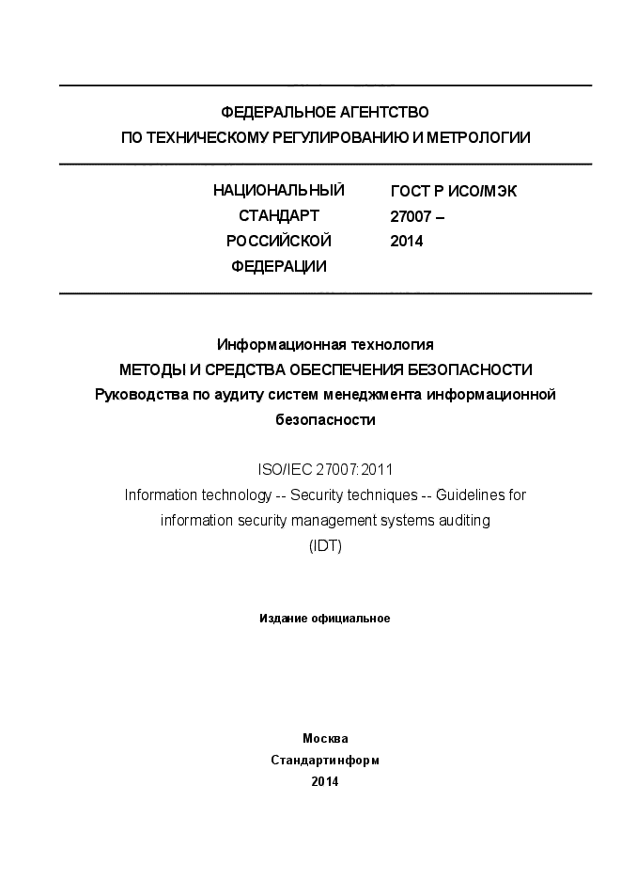

Slide 3
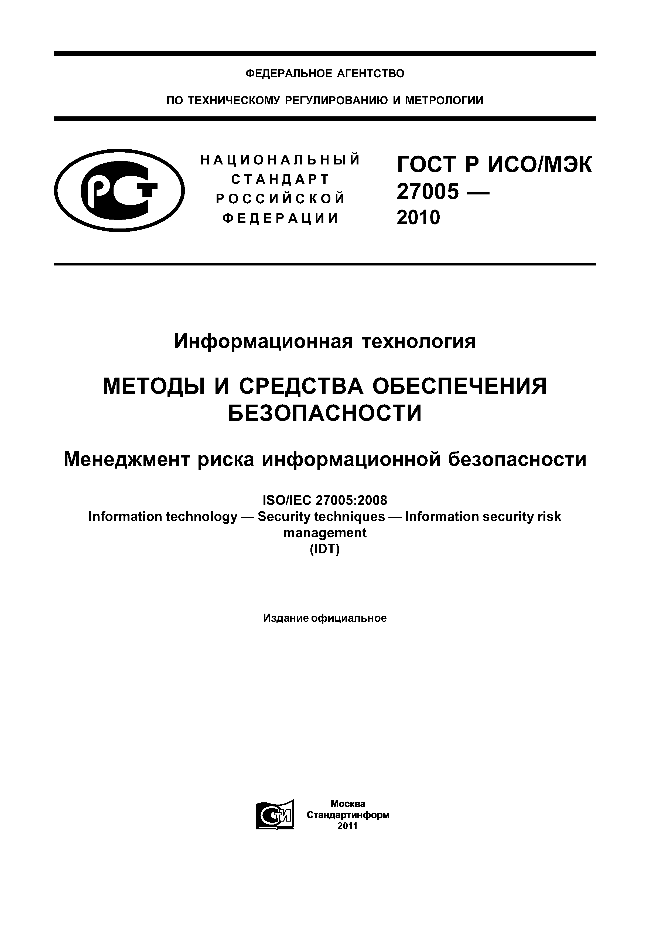


Slide 4
ISO/IEC IS 27001:2021
Сертификация СМИБ производится на соответствие стандарту ISO/IEC 27001:
определяет комплекс требований к СМИБ
формирует спецификации для
создания
внедрения
эксплуатации
мониторинга
пересмотра
сопровождения и
совершенствования СМИБ.

Slide 5
ISO/IEC IS 27001. Введение
описывает общую модель внедрения и функционирования СМИБ, а также действий по мониторингу и улучшению СМИБ;
намеревается гармонизировать различные стандарты по системам менеджмента (ISO/IEC 9001 - менеджмент качества, и ISO/IEC 14001 - для систем экологического менеджмента);
Цель: обеспечить согласованность и интеграцию СМИБ с другими системами менеджмента в компании.
описывает СМИБ, как всеобъемлющую систему менеджмента, основанную на подходе бизнес-рисков, предназначенную для создания, внедрения, эксплуатации, мониторинга и поддержки СМИБ;
СМИБ должна учитывать все аспекты организационной структуры, политики, планируемые действия, обязанности, практики, процедуры, процессы и ресурсы.
Notes:
Сходство стандартов позволяет использовать схожий инструментарий и функционал для внедрения, управления, пересмотра, проверки и сертификации. Подразумевается, что если компания внедрила другие стандарты менеджмента, она может использовать единую систему аудита и управления, которая применима к менеджменту качества, экологическому менеджменту, менеджменту безопасности и т.д.

Slide 6
Определения
Управление – процесс целенаправленного воздействия управляющей подсистемы (субъекта управления) на управляемую подсистему (объект управления), обеспечивающий повышение ее организованности и достижение того или иного полезного эффекта.
Управление безопасностью – организованное воздействие на систему ИБ с целью достижения желаемого состояния защищённости ИС (АС)
Модель управления – теоретически выстроенная целостная совокупность представлений о принципах устройства системы управления, ее воздействии на объект управления, адаптации к изменениям во внешней среде для достижения управляемым объектом поставленных целей, его развития и обеспечения работоспособности

Slide 7
Определения
Активы (ресурсы) – всё, что имеет ценность для организации:
  Материальные (физические) активы
  Информация (данные, контракты, документация)
  Активы ПО
  Способность производить продукт или предоставлять услугу
  Служащие и их квалификация
  Нематериальные ресурсы (престиж фирмы, репутация)
Событие ИБ – идентифицированное возникновение состояния системы, услуги или сети, указывающее на возможное нарушение политики ИБ, отказ защитных мер, а также возникновение ранее неизвестной ситуации, которая может быть связана с безопасностью
Инцидент информационной безопасности – любое непредвиденное или нежелательное событие, которое может нарушить деятельность или ИБ:
  Утрата услуг, оборудования или устройств
  Системные сбои или перегрузки
  Ошибки пользователей
  Несоблюдение политик или рекомендаций
  Нарушение физических мер защиты
  Неконтролируемые изменения систем
  Сбои ПО и отказы технических средств
  Нарушение правил доступа
Угроза – потенциальная причина инцидента, который может нанести ущерб системе или организации
Воздействие – результат нежелательного инцидента информационной безопасности
7

Slide 8
Цель и основные показатели качества управления
Цель управления
  обеспечение требуемого состояния объекта в смысле защищенности
Основные показатели качества управления
  минимум информационного ущерба и затрат на управление (защиту);
  управляемость и наблюдаемость;
  быстродействие и устойчивость управления

Slide 9
Базовые принципы управления
Принцип разомкнутого управления
  Заранее сформированные требования реализуются исполнительными органами СИБ, воздействуя на объект защиты. Достоинством является простота, а недостатком - низкая эффективность защиты, т.к. трудно заранее предугадать момент воздействия и вид угрозы;
Принцип компенсации
  В контур управления оперативно вводится информация об обнаруженной угрозе, в результате чего исполнительные органы СИБ концентрируют свои усилия на локализации и противодействии конкретной угрозе. Достоинством является более высокая эффективность, а недостатками - трудность правильного обнаружения угрозы и невозможность устранения последствий внутренних угроз.
Принцип обратной связи
  Обнаруживается не сама угроза, а реакция системы на нее и степень нанесенного ущерба. Достоинством является конкретность и точность отработки последствий угроз (экономическая целесообразность), включая и внутренние. Недостатком является запаздывание (инерционность) принимаемых мер, т.к. обнаруживается не предполагаемая угроза, а уже реакция на нее.

Slide 10
Основные принципы эффективного управления ИБ
Устойчивость управления – способность управлять ИБ с заданной эффективностью при активном вмешательстве нарушителя
Непрерывность управления – возможность постоянно воздействовать на процесс защиты информации
Скрытность управления – способность воспрепятствовать выявлению организации защиты информации
Оперативность управления – способность своевременно и адекватно реагировать на действия злоумышленников и реализовывать управленческие решения к заданному сроку
Обоснованность управления – характеризуется всесторонним учетом условий решения задачи управления, применением различных моделей, расчетных и информационных задач, экспертных систем, опыта и любых других факторов, повышающих достоверность исходной информации и принимаемых решений по защите информации

Slide 11
Модель управления ИБ

Slide 12
Уровни управления ИБ

Slide 13
Что такое система управления информационной безопасностью (СУИБ)?
СУИБ — это «та часть общей системы управления организацией, основанной на подходе бизнес-рисков, которая создает, реализует, эксплуатирует, осуществляет мониторинг, пересмотр, сопровождение и совершенствование информационной безопасности» (ISO 27001)
СУИБ включает в себя:
  Организационную структуру
  Политики
  Планирование
  Должностные обязанности
  Практики
  Процедуры
  Процессы
  Ресурсы

Slide 14
Место СУИБ в системе обеспечения ИБ

Slide 16
Обеспечение ИБ организации
Стратегия обеспечения ИБ организации заключается в развертывании, эксплуатации и совершенствовании СУИБ организации, включающей процессы управления ИБ и стимулируемой и управляемой процессами осознания ИБ
Деятельность СУИБ организации должна обеспечивать достижение целей деятельности организации в условиях:
  штатного функционирования
  возникновения локальных инцидентов и проблем ИБ
  возникновения широкомасштабных катастроф и аварий различной природы, последствия которых имеют или могут иметь отношение к ИБ организации
Управление ИБ – часть общего корпоративного менеджмента организации, ориентированной на достижение целей через обеспечение защищенности ее информационной сферы
Осознание ИБ обеспечивает основу эффективного функционирования СУИБ организации

Slide 17
Концептуальная схема УИБ

Slide 19
Создание СУИБ
1. Организация должна осуществить следующее:
  1.1) определить область применения СУИБ на основе характеристик бизнеса, организации, ее расположения, активов и технологий, включая детали и обоснование любых исключений из области;
  1.2) определить политику СУИБ на основе характеристик бизнеса, организации, ее расположения, активов и технологий;
  1.3) определить подход к оценке риска в организации;
  1.4) идентифицировать риски;
  1.5) проанализировать и оценить риски;
  1.6) определить и оценить различные варианты обработки рисков;
  1.7) выбрать цели и меры (средства) контроля для обработки рисков.

Slide 20
Реализация и эксплуатация СУИБ
2. Организация должна выполнить следующее:
  2.1) разработать план обработки риска, определяющий соответствующие действия руководства, ресурсы, обязанности и приоритеты в отношении управления рисками ИБ;
  2.2) реализовать план обработки риска для достижения намеченных целей контроля, включающий вопросы финансирования, а также распределение ролей и обязанностей;
  2.3) реализовать меры (средства) контроля, выбранные в (1.7), для достижения целей контроля;
  2.4) определить, как измерять эффективность выбранных мер (средств) контроля или их групп и как использовать эти измерения для оценки эффективности контроля, чтобы получить сравнимые и воспроизводимые результаты (см. 3.3);
  2.5) реализовать программы по обучению и повышению компетентности сотрудников;
  2.6) управлять работой СУИБ;
  2.7) управлять ресурсами СУИБ;
  2.8) реализовать процедуры и другие меры контроля, обеспечивающие оперативное обнаружение и реагирование на инциденты, связанные с безопасностью (см. 3.1).

Slide 21
Проведение мониторинга и анализа СУИБ
3. Организация должна осуществлять следующее:
  3.1) выполнять процедуры мониторинга и контрольного анализа, а также использовать другие меры контроля;
  3.2) проводить регулярный анализ эффективности СУИБ (включая проверку ее соответствия политике и целям СУИБ и анализ мер контроля безопасности) с учетом результатов аудиторских проверок безопасности, инцидентов, измерений эффективности, а также предложений и пожеланий всех заинтересованных сторон;
  3.3) измерять эффективность средств контроля для проверки удовлетворения требований безопасности;
  3.4) пересматривать оценки рисков через запланированные промежутки времени и анализировать уровень остаточного и приемлемого риска;
  3.5) проводить внутренние аудиторские проверки СУИБ через запланированные интервалы времени;
  3.6) проводить на регулярной основе анализ СУИБ со стороны руководства для подтверждения адекватности области применения СУИБ и для выявления направлений совершенствования СУИБ;
  3.7) обновлять планы безопасности с учетом результатов анализа и мониторинга;
  3.8) регистрировать действия и события, которые могли бы оказать воздействие на эффективность или работу СУИБ.

Slide 22
Поддержка и совершенствование СУИБ
4. Организация должна регулярно осуществлять следующее:
  4.1) реализовывать выявленные возможности совершенствования СУИБ;
  4.2) предпринимать необходимые корректирующие и превентивные действия. Применять на практике опыт в области безопасности, полученный как в собственной организации, так и в других организациях;
  4.3) обмениваться информацией о результатах и проведенных мероприятиях со всеми заинтересованными сторонами со степенью детализации, соответствующей обстоятельствам, и, если нужно, согласовать дальнейшие действия;
  4.4) обеспечивать, чтобы внедряемые усовершенствования достигали ожидаемых целей.

Slide 23
Стадии внедрения СУИБ
Определение области внедрения
Идентификация активов
Определение ценности активов
Определение рисков
Определение политики и уровня обеспечения
Идентификация целей и средств контроля
Определение политик, стандартов и процедур
Разработка и внедрение СУИБ
Завершение разработки документации СУИБ
Аудит и оценка СУИБ

Slide 24
Процессный подход
Это применение системы процессов в рамках организации, вместе с идентификацией и взаимодействием этих процессов, а также их управлением.
Процессный подход помогает пользователям подчеркнуть важность следующего:
понимание требований ЗИ и потребности установить политику и цели для ЗИ организации;
средства реализации и управления для менеджмента рисками организации, связанными с ЗИ, в контексте общих деловых рисков организации;
постоянный контроль и анализ качества исполнения и результативности СМЗИ;
непрерывное улучшение, основанное на объективном измерении.

Slide 25
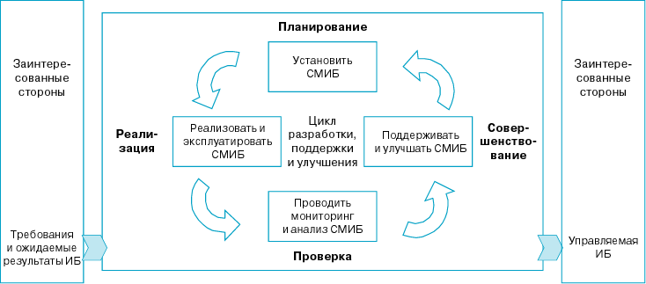
Модель PDCA, примененная к процессам СМЗИ
Модель «Планируй – Делай - Проверяй - Действуй» (ПДПД)
(планирование - осуществление - проверка - действие)
Notes:
Планирование (создайте СМЗИ)
Установите политику, цели, процессы и процедуры, относящиеся к менеджменту рисков и улучшению ЗИ для выдачи результатов в соответствии с общей политикой и целями организации.
Осуществление (внедрите и эксплуатируйте СМЗИ)
Реализуйте и эксплуатируйте политику, средства управления, процессы и процедуры в области СМЗИ;
Действие (постоянно контролируйте и анализируйте СМЗИ)
Оценивайте и, где применимо, измеряйте показатели процессов по отношению к политике, целям и практическому опыту в области СМЗИ, доложите результаты руководству для анализа.
Проверка (поддерживайте в рабочем состоянии и улучшайте СМЗИ)
Осуществляйте корректирующие и предупреждающие действия, основанные на результатах внутреннего аудита СМЗИ и анализа со стороны руководства, или на другой значимой информации для того, чтобы достичь постоянного улучшения СМЗИ.

Slide 26
Правила ПДПД
Планирование (создайте СМЗИ)
Установите политику, цели, процессы и процедуры, относящиеся к менеджменту рисков и улучшению ЗИ для выдачи результатов в соответствии с общей политикой и целями организации.
Осуществление (внедрите и эксплуатируйте СМЗИ)
Реализуйте и эксплуатируйте политику, средства управления, процессы и процедуры в области СМЗИ;
Действие (постоянно контролируйте и анализируйте СМЗИ)
Оценивайте и, где применимо, измеряйте показатели процессов по отношению к политике, целям и практическому опыту в области СМЗИ, доложите результаты руководству для анализа.
Проверка (поддерживайте в рабочем состоянии и улучшайте СМЗИ)
Осуществляйте корректирующие и предупреждающие действия, основанные на результатах внутреннего аудита СМЗИ и анализа со стороны руководства, или на другой значимой информации для того, чтобы достичь постоянного улучшения СМЗИ.

Slide 27
Анализ процесса Внедрения
Потребности Заказчика
Решение
Область Деятельности
Определение ключевых и сопутствующих процессов
Выявить и определить ценность активов (в контексте их использования)
Угрозы > Уязвимости > Вероятности > Воздействия > Восстановление > Риски
Обеспечения приемлемого уровня риска
Выбор защитных мер
Анализ несоответствий
Определение методов внедрения каждого МЗ
(если не имеется удовлетворяющего решения)
Разработка Положения о Применимых МЗ (SoA)
Внедрение физических, технических, процедурных мер
Аудит и Оценка
Возможности для улучшения

Slide 28
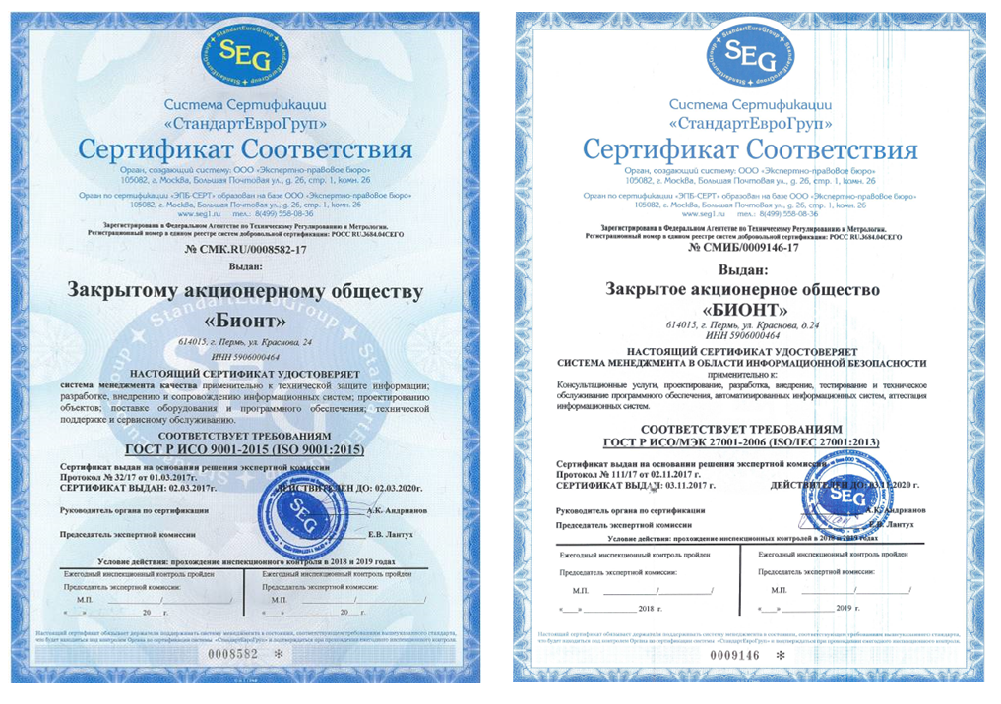

Slide 29
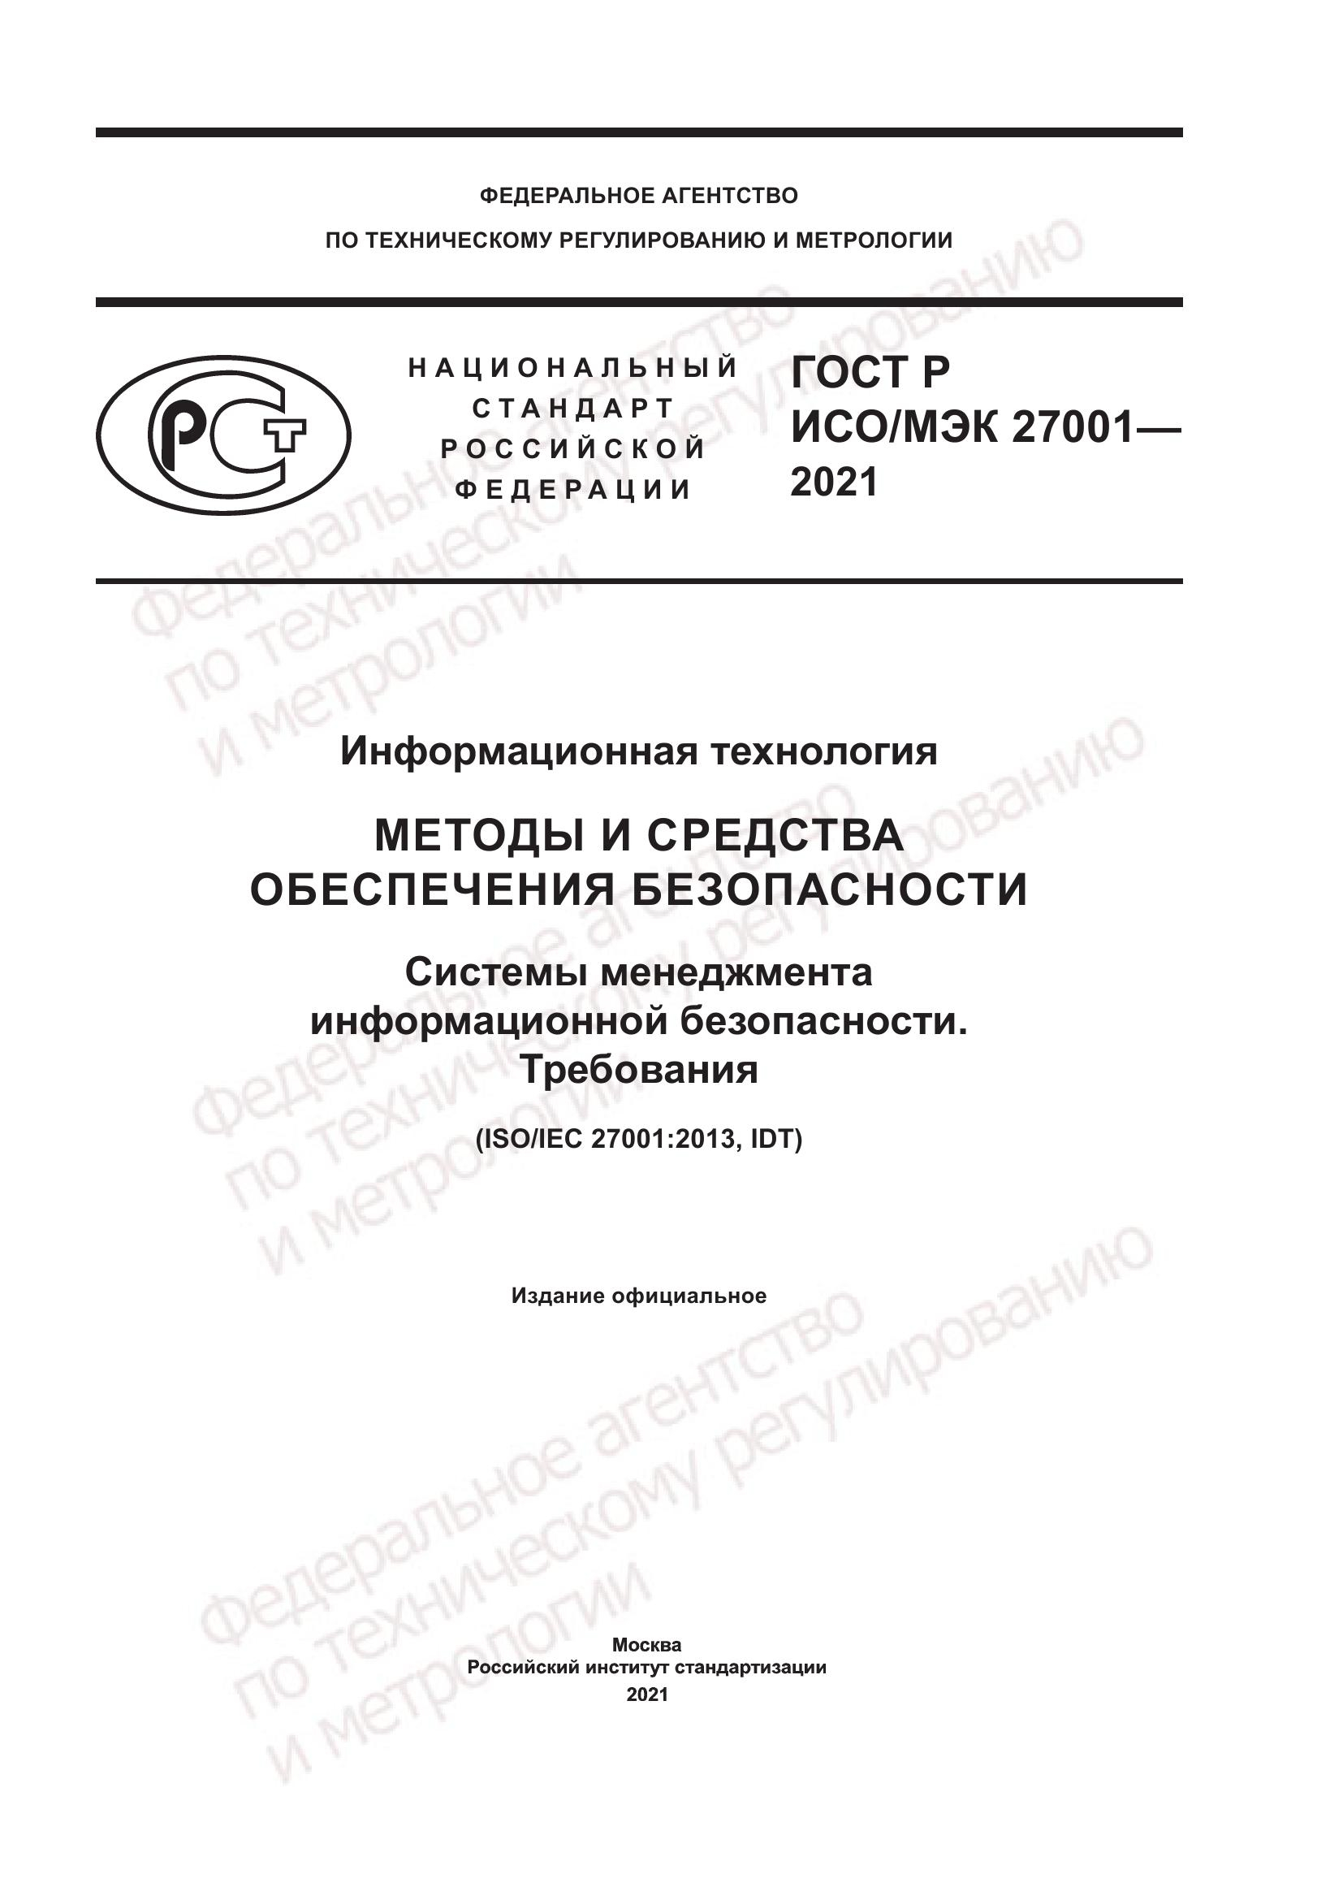

Slide 30
Оглавление
Предисловие
Введение
1 Область применения
2 Нормативные ссылки
3 Термины и определения
4 Контекст деятельности организации
5 Руководство
6 Планирование
7 Обеспечение и поддержка
8 Функционирование
9 Оценивание исполнения
10 Улучшение
Приложение А (обязательное). Меры обеспечения информационной безопасности и цели их применения
Приложение ДА (справочное). Сведения о соответствии ссылочных международных стандартов национальным стандартам
Библиография

